Slide 1

컴퓨터 개론 및 실습
2018.05.08
Prof. jung kuk Kim
Modified by ju young Youn

Slide 2
함수의 호출 원리
우리가 흔히 함수를 사용하는 것을 “함수를 호출한다.”라고 한다.
함수가 호출 될 때는 함수가 끝난 뒤 돌아올 위치와 인자 값(argument), 반환 값을 메모리에 저장한다.
함수를 호출할 때 사용한 인자 값으로 함수를 수행하고 함수의 수행결과를 가지고 원래 있었던 위치로 돌아온다.

Slide 3
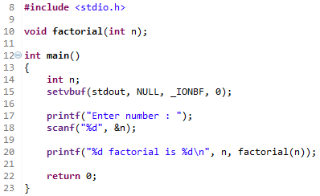
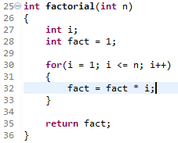
함수의 호출 원리
factorial 함수를 호출하는 예제를 보며 함수 호출의 원리를 생각해보자.
우리가 기억해야 할 것은 이 두 가지이다.

Slide 4
함수의 호출 원리(1)
n
20
함수의 호출 스택

Slide 5
함수의 호출 원리(2)
n
20
함수의 호출 스택

Slide 6
함수의 호출 원리(3)
n
fact
20
함수의 호출 스택

Slide 7
함수의 호출 원리(4)
n
fact
20
함수의 호출 스택

Slide 8
함수의 호출 원리(5)
함수의 호출 스택

Slide 9
함수의 호출 원리
함수의 호출 원리를 이해해야만 앞으로 배울 함수의 내용을 이해하기 쉽다.
함수에 인자 값을 넘기고 계산 결과를 가져오는 원리만 이해하면 된다.

Slide 10
전역변수, 지역변수, 정적변수
변수는 우리가 프로그램 내에서 어떤 값을 저장하기 위해 사용하는 것이다.
이러한 변수는 이름, 자료형, 크기, 값 + 범위, 생존시간, 연결의 속성을 가지고 있다.
변수를 사용할 수 있는 범위에 따라 변수는 전역변수, 지역변수, 정적변수로 구분된다.

Slide 11
지역변수
지역변수(Local Variable)은 지금까지 사용하던 변수를 의미하며, { }(블록)으로 지정된 범위 내에서만 사용할 수 있는 변수를 의미한다.
지역변수는 지역변수를 사용할 수 있는 범위를 벗어나서 사용하고자 할 경우 에러가 발생한다.
변수의 범위를 벗어나서 사용할 수 없기 때문에 지금까지 함수에서 반환 값으로 함수의 계산 결과를 전달한 것이다.

Slide 12
지역변수
factorial 함수 내에서 선언한 i와 fact는 지역 변수로서 factorial 함수 밖에서는 사용이 불가능하다.
따라서 return을 이용해 fact를 반환함으로 factorial 계산 결과를 main함수에서 가져올 수 있다.
변수 i와 fact를 사용할 수 있는 범위

Slide 13
전역변수
전역변수(Global Variable)은 지금까지 사용하던 변수와 다르게 범위에 제약을 받지 않고 사용할 수 있는 변수를 의미한다.
전역변수는 전역변수가 존재하는 해당 파일의 어디에서든 사용이 가능하다.
전역변수를 이용하면 함수에 인자를 넘기거나 반환 값을 받아오지 않아도 함수에 값을 넘겨주는 것과 반환 값을 받아오는 것 같은 효과를 줄 수 있지만, 많이 사용하는 것은 좋지 못하다.

Slide 14
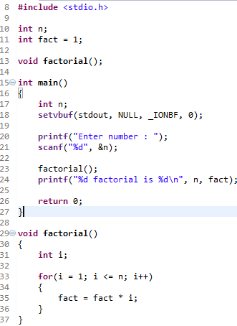
전역변수
전역변수의 사용 가능범위 왼쪽 프로그램의 전체영역이다.
프로그램의 어디에서나 사용이 가능하기 때문에 굳이 factorial 함수로 인자를 넘기지 않아도 되고 반환 값을 받아오지 않아도 된다.
다만 factorial을 계산하기 위해 함수를 호출만 해주면 된다.

Slide 15
정적변수
정적변수(Static Variable)은 변수의 범위를 벗어나도 메모리에서 사라지지 않고 남아있는 변수를 의미한다.
한 번 선언이 되면 선언된 위치에서는 계속 사용이 가능하며 사라지지 않기 때문에 이전에 가지고 있었던 값을 계속 유지하고 있다.
정적변수는 딱 한 번만 초기화 된다는 특징이 있어, 함수의 호출 횟수를 세고자 하는 경우 많이 사용된다.

Slide 16
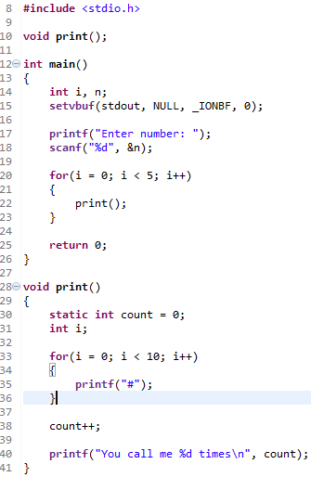
정적변수
직접 코딩하여 결과를 확인해보자

Slide 17
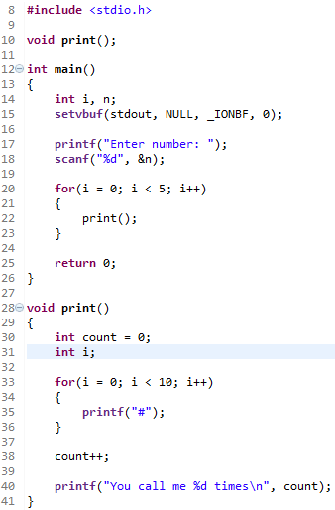
정적변수
두 프로그램의 차이는?

Slide 18
정적변수
빨간색 박스가 가리키는 count의 초기화 부분은 print함수가 처음 호출되었을 때 딱 한 번만 실행된다.
그 다음부터 print함수를 호출하면 count++만 수행하기 때문에 함수를 호출할 때 마다 count의 값이 증가하게 된다.

Slide 19
재귀함수(Recursive function)
순환 혹은 재귀함수라고 부르며 함수 내에서 자기 자신을 호출하는 함수를 의미한다.
재귀함수에는 함수자체를 멈추게 하는 base case와 base case에 도달할 때까지 자기 자신을 호출하는 recursive case가 있다.
재귀함수를 작성하는 요령은 base case를 잘 정의하는 것이고 base case를 잘 못 정의하였을 경우 이는 프로그램의 심각한 문제를 초래한다.

Slide 20

재귀함수로 factorial 함수 작성하기(1)
factorial의 정의를 수학적으로 표현하면 아래와 같이 표현할 수 있다.
이 부분이 base case다
이 부분이 recursive case다

Slide 21
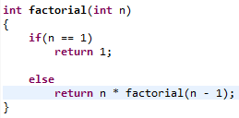
재귀함수로 factorial 함수 작성하기(2)
위에서 수학적으로 표현한 factorial을 함수로 작성하면 아래와 같다.
base case
recursive case

Slide 22
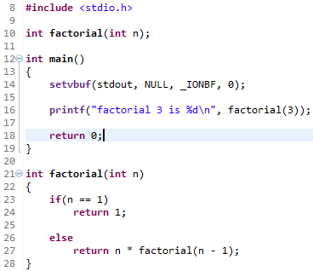
재귀함수로 factorial의 실행 시나리오(1)
재귀함수로 작성된 factorial 함수를 factorial(3)으로 호출했을 때 실행 시나리오를 생각해보자.
여기서
시작한다고 생각하자

Slide 23
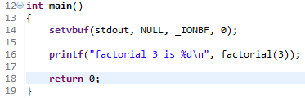
재귀함수로 factorial의 실행 시나리오(2)
3
n
16
함수의 호출 스택

Slide 24
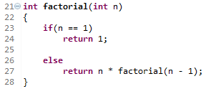
재귀함수로 factorial의 실행 시나리오(3)
2
n
27
3
n
16
함수의 호출 스택

Slide 25
재귀함수로 factorial의 실행 시나리오(4)
1
n
27
2
n
27
3
n
16
함수의 호출 스택

Slide 26
재귀함수로 factorial의 실행 시나리오(5)
1
n
1
27
2
n
n이 1이기 때문에 base case로 들어간다!!
27
3
n
16
함수의 호출 스택

Slide 27
재귀함수로 factorial의 실행 시나리오(6)
n
1
2
n
2
27
3
n
이 때 n의 값은 2이다.
16
함수의 호출 스택

Slide 28
재귀함수로 factorial의 실행 시나리오(7)
n
2
3
n
이 때 n의 값은 3이다.
6
16
함수의 호출 스택

Slide 29
재귀함수로 factorial의 실행 시나리오(8)
n
6
함수의 호출 스택

Slide 30

재귀함수 실습
재귀함수로 1부터 n까지의 합을 구하는 sum 함수에 대해서 생각해보자
1부터 n까지의 합은 수학식으로 나타내면 다음과 같다.
위의 식과 factorial을 재귀함수로 구현한 코드를 보며 구현 방향을 생각해보자.
1부터 n까지의 합 =

Slide 31
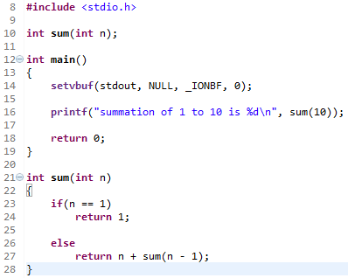
재귀함수 실습

Slide 32
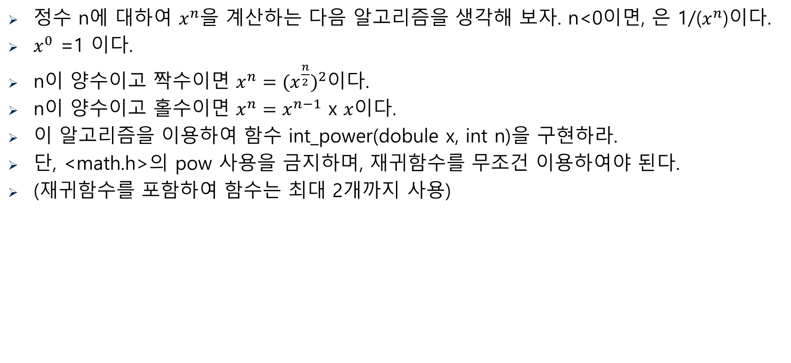
과제 #8
정수 n에 대하여 $x^{n}$을 계산하는 다음 알고리즘을 생각해 보자. n<0이면, 은 1/($x^{n}$)이다.
$x^{0}$ =1 이다.
n이 양수이고 짝수이면 $x^{n}={(x^{\frac{n}{2}})}^{2}$이다.
n이 양수이고 홀수이면 $x^{n}=x^{n−1}$ x $x$이다.
이 알고리즘을 이용하여 함수 int_power(dobule x, int n)을 구현하라.
단, <math.h>의 pow 사용을 금지하며, 재귀함수를 무조건 이용하여야 된다.
(재귀함수를 포함하여 함수는 최대 2개까지 사용)

Slide 33
과제 #8 (결과화면 test-case)

Slide 34
과제 #8
다장조는 c d e f g a b C, 총 8개 음으로 이루어져있다. 이 문제에서 8개 음은 다음과 같이 숫자로 바꾸어 표현한다. c는 1로, d는 2로, ..., C를 8로 바꾼다.
1부터 8까지 차례대로 연주한다면 ascending, 8부터 1까지 차례대로 연주한다면 descending, 둘 다 아니라면 mixed 이다.
연주한 순서가 주어졌을 때, 이것이 ascending인지, descending인지, 아니면 mixed인지 판별하는 프로그램을 작성하시오.

Slide 35




과제 #8 (결과화면 test-case)

